Slide 1
ANGULAR
Лекція 13

Slide 2
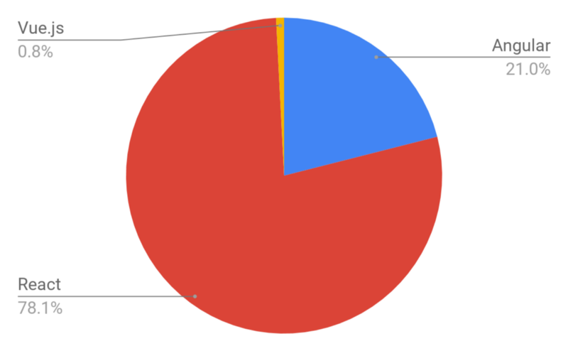
Статистика (job offers)

Slide 3
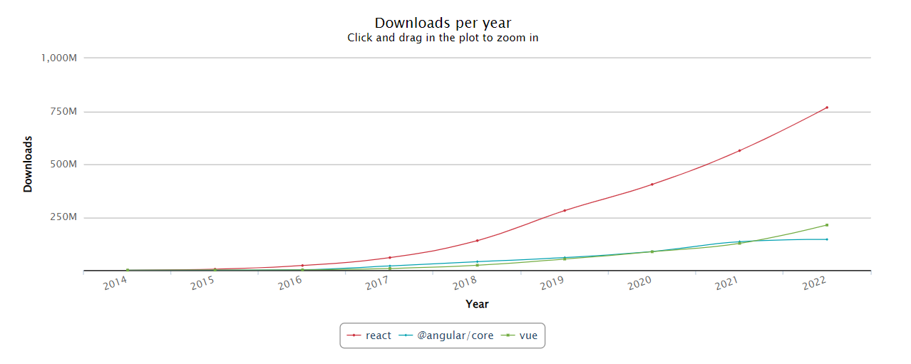
Статистика (завантаження npm)

Slide 4
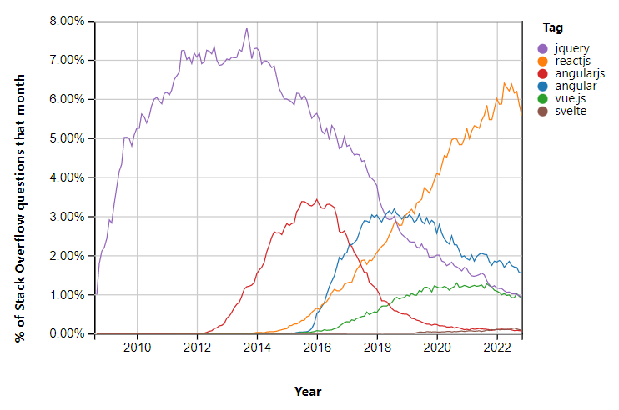
Статистика (SO questions)

Slide 5
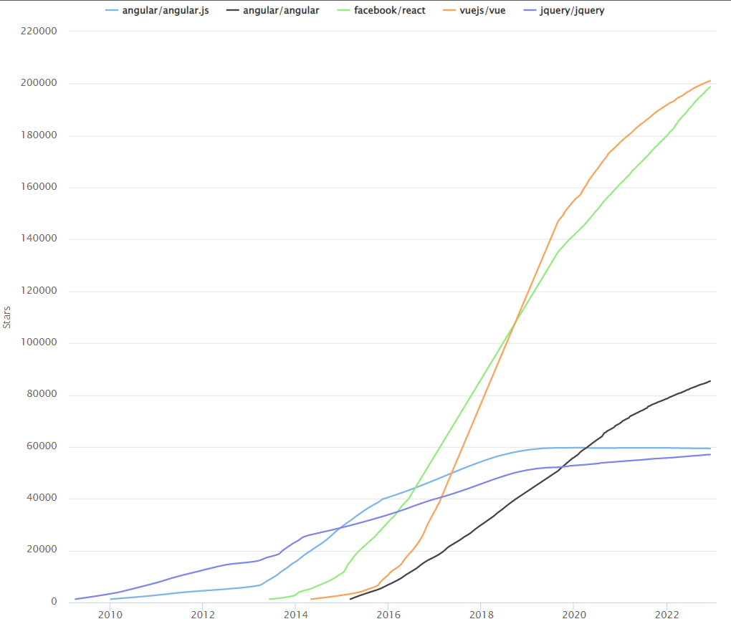
Статистика (git stars)

Slide 6
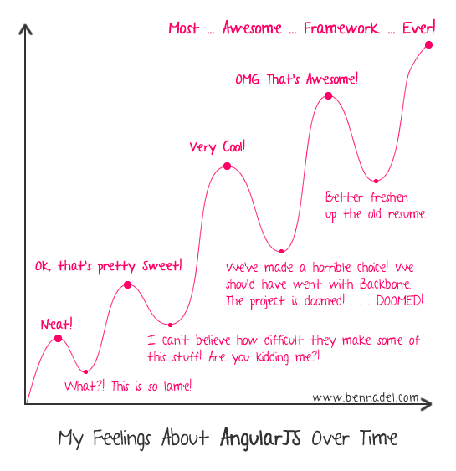
Крива навчання (learning curve)

Slide 7
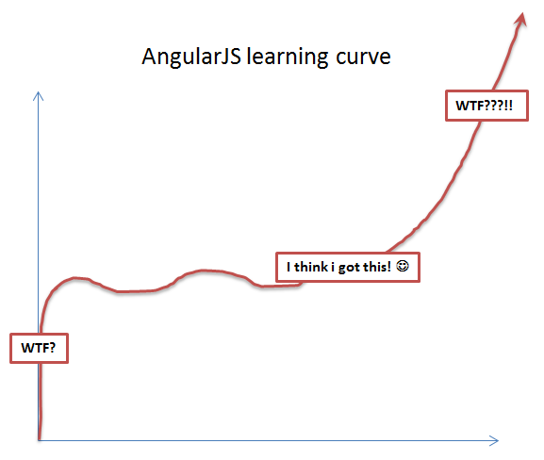
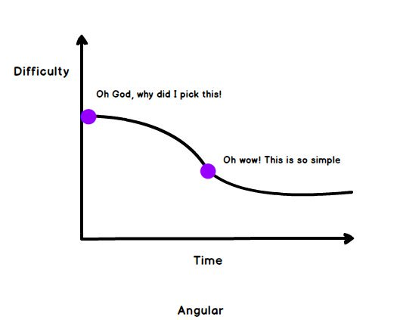
Крива навчання (learning curve)

Slide 8
Вступ
Angular - це JavaScript-фреймворк з відкритим вихідним кодом, що забезпечує все необхідне для створення клієнтської логіки вашої програми.
Angular - це платформа і основа для побудови клієнтських додатків у HTML і TypeScript. Angular написаний на TypeScript. Він реалізує основні та додаткові функції як набір бібліотек TypeScript, які імпортуються у програму.
Angular поєднує в собі декларативні шаблони, ін'єкції залежностей, інтегровані найкращі практики для вирішення завдань розробки. Angular надає розробникам можливість створювати програми, які працюють у браузерах, на мобільних пристроях або на десктопних застосунках.

Slide 9
Вступ
Розроблений та підтримується Google
Фреймворк спроектований таким чином, щоб ви могли легко перейти на нього з інших мов програмування
Велика кількість сайтів написаних на Angular та AngularJS
Широка спільнота розробників

Slide 10
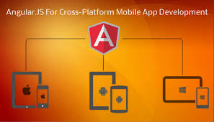

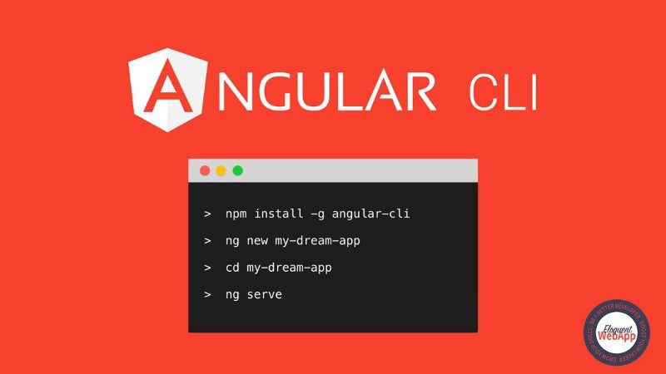
Особливості
Кросплатформність
Швидкодія
Продуктивність (CLI, Test, IDE)

Slide 11


Середовище розробки

Slide 12

Середовище розробки
> npm install -g @angular/cli

Slide 13
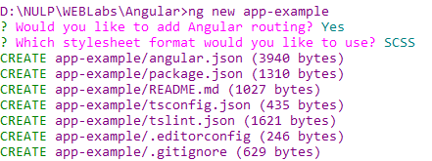

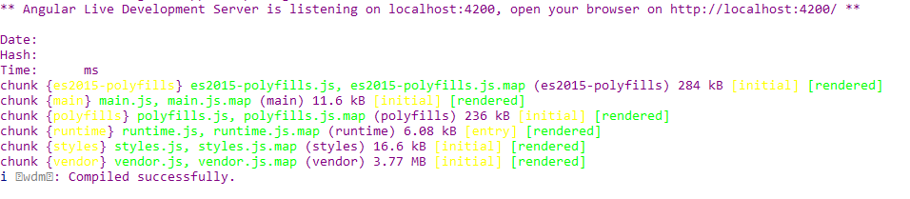
Створення та перший запуск проекту
> ng new project-name
http://localhost:4200
> cd project-name
> ng serve

Slide 14
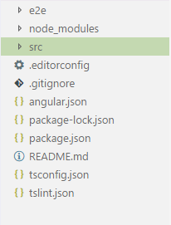
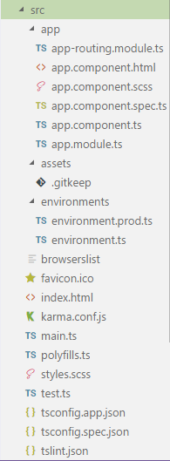
Структура інсталяції

Slide 15
TypeScript
Мова програмування із відкритим вихідним кодом
Розроблена та підтримується Microsoft
Є надмножиною JavaScript та додає статичну типізацію та ООП, яке базується на класах
Будь-які існуючі програми JavaScript також є дійсними програмами TypeScript.

Slide 16
Основи архітектури
Основними складовими програми Angular є NgModules, які забезпечують контекст компіляції для компонентів. NgModules збирають відповідний код у функціональні набори;
Angular додаток визначається набором NgModules. Додаток завжди має принаймні кореневий модуль, який дозволяє завантажувати початкову програму, і зазвичай має багато інших модулів.

Slide 17
Модулі
Angular додатки складаються з модулів. Модулі містять об'єкти Angular (компоненти, директиви та послідовності (pipes)), а також об'єкти нашої програми. Зв’язуючими елементами між модулями є імпорт та експорт.

Slide 18
Модулі
Із технічної сторони модуль - це клас з декоратором (@NgModule), який має інформацію про:
які компоненти, директиви та послідовності належать до модуля (декларації)
які з цих компонентів, директив і послідовностей дозволяється використовувати іншими модулями (експорт)
які інші існуючі модулі використані (імпорт)
надавати сервіси, які будуть використовуватися внутрішніми об'єктами

Slide 19
Модулі
Із технічної сторони модуль - це клас з декоратором (@NgModule), який має інформацію про:
які компоненти, директиви та послідовності належать до модуля (декларації)
які з цих компонентів, директив і послідовностей дозволяється використовувати іншими модулями (експорт)
які інші існуючі модулі використані (імпорт)
надавати сервіси, які будуть використовуватися внутрішніми об'єктами
> ng generate module module-name --module=app

Slide 20
Корінь (Root)
Кожна Angular аплікація має клас кореневого модуля. Згідно конвенції цей клас називається AppModule у файлі з ім'ям app.module.ts. Цей модуль буде завантажений у точку входу аплікації та запустить всю програму.
@NgModule({
declarations: [
AppComponent
],
imports: [
BrowserModule,
AppRoutingModule
],
providers: [],
bootstrap: [AppComponent]
})
export class AppModule { }

Slide 21
Основний (Core) модуль
Основний модуль зазвичай містить провайдерів для служб, які потрібно імпортувати лише один раз, а саме, коли програма запускається. Його слід імпортувати у кореневому модулі і ніколи більше.
export class CoreModule {
constructor(@Optional() @SkipSelf() parentModule: CoreModule) {
if (parentModule) {
throw new Error(`CoreModule has already been loaded`);
}
}
}

Slide 22
Спільні (Shared) модулі
Спільний модуль містить загальні компоненти, директиви та послідовності та надає доступ до них модулям, які їх потребують. Типовими об'єктами в них можуть бути форматування, загальні директиви чи інші елементи модуля, оскільки зручніше імпортувати їх в одному модулі як єдине ціле, а потім повторно експортувати тільки ті компоненти, які ми насправді використовуємо, а інші модулі імпортують тільки спільні модулі.

Slide 23
Спільні (Shared) модулі
import { FooComponent } from './foo.component';
@NgModule({
declarations: [FooComponent],
exports: [FooComponent],
})
export class FooModule {}
Модуль

Slide 24
Спільні (Shared) модулі
import { FooComponent } from './foo.component';
@NgModule({
declarations: [FooComponent],
exports: [FooComponent],
})
export class FooModule {}
Модуль
import { Component, Input } from '@angular/core';
@Component({
selector: 'foo-component',
template: '<h1>{{ prefix }}: {{ label }}</h1>'
})
export class FooComponent {
@Input() label: string;
prefix = 'Foo';
}
Компонента

Slide 25
Спільні (Shared) модулі
import { FooComponent } from './foo.component';
@NgModule({
declarations: [FooComponent],
exports: [FooComponent],
})
export class FooModule {}
Модуль
import { Component, Input } from '@angular/core';
@Component({
selector: 'foo-component',
template: '<h1>{{ prefix }}: {{ label }}</h1>'
})
export class FooComponent {
@Input() label: string;
prefix = 'Foo';
}
Компонента
Шаблон
<foo-component [label]="'Some label'"></foo-component>

Slide 26
Спільні (Shared) модулі
import { FooModule } from '@foo/lib';
@NgModule({imports: [FooModule]})
export class AnotherModule {}

Slide 27
Компонента (Component)
Компонент - це клас, який керує певною частиною відображення. Це може бути чимось великим і видимим, як навігаційна панель, або щось специфічне, як окремий контролер. Більшість візуальної логіки програми розміщено у компоненті.
> ng generate component component-name

Slide 28
Шаблони та стилі
Компонент може бути єдиним файлом, в якому все включено, включаючи css і html, або може розділити ці (зазвичай великі) розділи на окремі файли css і html. Об'єкт конфігурації в декораторі @Component у випадку розділення вказуватиме, як знайти кожну частину.
@Component({
selector: 'app-root',
templateUrl: './app.component.html',
styleUrls: ['./app.component.scss']
})

Slide 29
Зв'язування даних (Data binding)
Існують різні способи зв'язування даних моделі із відповідним відображенням. Можна зв'язувати дані за допомогою:
Інтерполяція: відображає значення властивості моделі (або функцію), записуючи цю властивість для відображення у фігурних дужках: {{person.name}}. Це є прикладом одностороннім зв'язуванням даних моделі у відображенні.
Зв'язування властивостей: зв'язує властивість елемента до властивості моделі (або функції). Для цього використовуйте такий синтаксис: <input type=”text” [value]=”person.name”>. Це також є одностороннім зв'язуванням даних від моделі у відображенні.
Зв'язування подій: прив'язує функцію моделі або вираз до події. Для цього використовуються круглі дужки: <input type=”text” (change)=”person.name=$event.target.value”>, <input type=”text” (change)=”onChange()”>. Це одностороннє зв'язування даних з відображення до моделі.

Slide 30
Зв'язування даних (Data binding)
Існують різні способи зв'язування даних моделі із відповідним відображенням. Можна зв'язувати дані за допомогою:
ngModel: Angular директива, що поєднує зв'язування властивостей та подій, створюючи двосторонню прив'язку даних. Оскільки ngModel це злиття попередніх типів зв'язування, синтаксис використовує квадратні та круглі дужки одночасно:
<input type=”text” [(ngModel)]=”person.name”>.

Slide 31
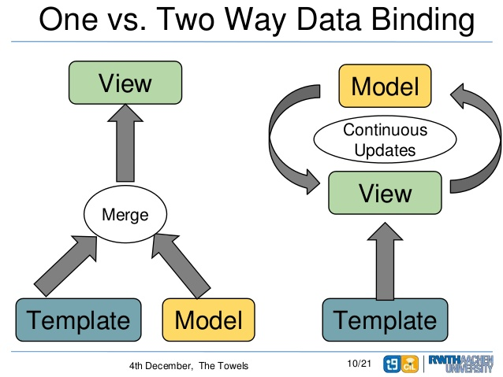
Зв'язування даних (Data binding)

Slide 32
Pipes
Pipe - це функція, яка приймає вхідні дані, перетворює та повертає їх. Перетворення може бути просто застосуванням формату (наприклад, у створенні рядка з дати), або ж фільтрування вхідних даних. Вони також можуть отримувати параметри для параметризованого форматувати або фільтрувати.
<div>{{user.name | uppercase}}; last seen {{user.lastSeen | date: "shortDate"}}</div>
Pipe можна сполучати у послідовності {{user.lastSeen | date: “shortDate“ | uppercase}} і користувацький pipe може бути створений як і функція.

Slide 33
Pipes
import {Pipe, PipeTransform} from '@angular/core';
@Pipe ({ name : 'power' })
export class PowerPipe implements PipeTransform {
transform(base: number, exponent: number): number {
return Math.pow(base, exponent);
}
}

Slide 34
Змінна шаблону (Template Reference Variable)
Змінна шаблону є змінною, оголошеною таким чином, що вона автоматично зберігатиме посилання на елемент, який його оголошує. У шаблоні це означає, що при оголошенні елемента (наприклад, введення) елемент буде доступний будь-якому іншому елементі в тому ж шаблоні. Ці змінні визначаються символом #:
<input type=”text” [value]=”user.name” #userName>
Hello {{userName.value}} !.

Slide 35
Директиви (Directives)
Директиви - це інструкції елементам для зміни їхньої поведінки. Найбільш поширеною директивою є декларація @Component, яку можна розглядати як директиву з шаблоном, Вона має чітке визначення елементів, які вона буде створювати та керувати. Два інших типи:
Структурні директиви: змінювати компонування, додаючи, видаляючи або замінюючи елементи. Найбільш поширені структурні директиви є * ngFor та * ngIf, які повторюють елементи або видаляють їх, відповідно.
Директиви атрибутів: змінювати зовнішній вигляд або поведінку елемента. Типові директиви атрибутів - ngModel і ngClass, перший зв'язує елемент з моделлю, а другий динамічно додає або видаляє CSS класи.
<div *ngFor='let message of messageService.messages'> {{message}} </div>
<input [(ngModel)]="hero.name" placeholder="name"/>

Slide 36
Сервіс (Service)
Сервіс - це широка категорія. Прикладами типових сервісів, які використовує програма, може бути сервіс реєстрації, сервіс доступу до даних, сервіс налаштування.
> ng generate service service-name
@Injectable({providedIn: 'root'})
export class HeroService {
private heroesUrl = 'api/heroes'; constructor(private http: HttpClient) { }
getHeroes(): Observable<Hero[]> {
return this.http.get<Hero[]>(this.heroesUrl)
}
}

Slide 37
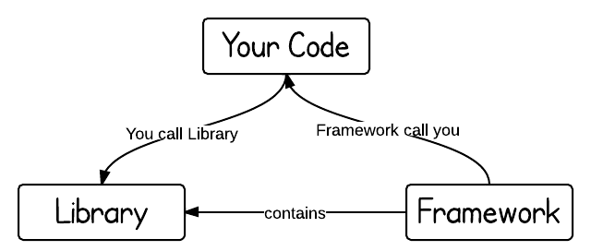
Фреймворк

Slide 38
function readonly(target, property, descriptor) {
descriptor.writable = false;
return descriptor;
}
class User {
constructor(firstname, lastName) {
this.firstname = firstname;
this.lastName = lastName;
}
@readonly
getFullName() {
return `${this.firstname} ${this.lastName}`;
}
}

Slide 39
function log(logMessage) {
return function (target, property, descriptor) {
const originalMethod = descriptor.value;
descriptor.value = function(...args) {
console.log('[LOG]', logMessage);
return originalMethod.call(this, ...args);
};
return descriptor;
}
} class User {
constructor(firstname, lastName) {
this.firstname = firstname;
this.lastName = lastName;
}
@log(“Read Full name”)
getFullName() {
return `${this.firstname} ${this.lastName}`;
}
}
}

